Slide 1
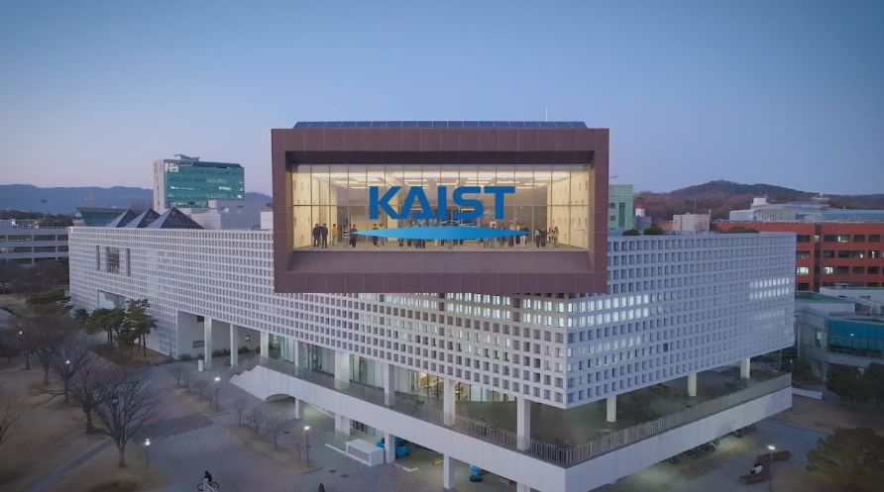
CHAPTER 5
Financial Statement Analysis: Ratios
재무비율 분석 · 수직·수평 분석부터 RNOA까지
Financial Statement Analysis | KAIST College of Business
Notes:
재무비율 분석: 수직·수평 분석 → 투자수익률(ROE·ROA·ROFL·DuPont) → 유동성·지급능력 → 운전자본 → 비율의 한계 → 핵심 영업활동 분석(RNOA).

Slide 2
Table of Contents · 목차
LECTURE TOPICS
1
Vertical & Horizontal Analysis · 수직·수평 분석
PART 1
2
Return on Investment · ROE · ROA · ROFL · DuPont
PART 2
3
Liquidity & Solvency · 유동성·지급능력
PART 3
+
Working Capital · Altman Z-Score · 운전자본
PART 3
+
Limitations of Ratio Analysis · 비율 분석의 한계
EXTRA
E
Core Operating Activities · RNOA (NOPAT ÷ NOA)
EXTRA
핵심 흐름: 비율로 규모를 표준화하고 → 수익성·효율성·레버리지를 분해하고 → 영업 엔진(RNOA)을 자금조달과 분리해 해석.
Ch 5 · Ratio Analysis
2
Notes:
We standardise size with ratios, decompose profitability, efficiency and leverage, then isolate the operating engine (RNOA) from financing.

Slide 3
PART 1
Vertical & Horizontal Analysis
수직·수평 분석 · Common-Size & Trend

Slide 4
What is Financial Statement Analysis?
SECTION 1
재무제표 내의 관계와 추세를 파악하고, 시간의 흐름에 따라 그리고 동종기업·산업 평균과 비교하여 분석합니다.
1
2
3
Investors
Creditors
Managers
투자 위험과
성장 잠재력 평가
신용 위험과
상환 능력 평가
성과를 모니터링하고
의사결정 수행
분석 전에 — 사업의 맥락을 먼저 이해할 것
Life cycle stage — 창업기·성장기·성숙기 중 어디인가?
Competitive position — 경쟁사와 비교하면 어떤가?
Capital structure & Regulatory — 부채·자기자본 의존도와 규제 환경은?
Ch 5 · Ratio Analysis
4
Notes:
Analysis identifies relationships and trends over time and against peers. Investors gauge risk and growth; creditors gauge repayment; managers monitor and decide. First understand the business context: life cycle, competitive position, capital structure, regulation.

Slide 5
Vertical Analysis — Common-Size Statement
SECTION 1
각 항목을 지정된 기준 금액에 대한 백분율로 표시합니다.
Income Statement | Base = Net Sales
Net Sales | 100%
COGS | 45%
Gross Profit | 55%
Operating Expenses | 35%
Net Income | 12%
Balance Sheet | Base = Total Assets
Cash | 15%
Receivables | 20%
Inventory | 25%
PP&E | 40%
Total Assets | 100%
왜 쓰는가: 규모가 다른 기업 비교 · 원가 구조 분석 · 기간 간 비교 · 자산/부채 구성 파악.
Ch 5 · Ratio Analysis
5
Notes:
Common-size statements express each line as a percent of a base (Net Sales for the income statement, Total Assets for the balance sheet), enabling comparison across firms of different sizes and analysis of cost and asset structure.

Slide 6
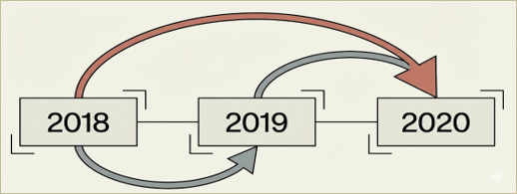
Horizontal Analysis — Trend Analysis Over Time
SECTION 1
기간에 걸친 추세를 파악합니다 — 전년 대비 또는 전분기 대비 재무 데이터를 비교합니다.
Dollar Change
Current Year − Prior Year.
$70,372 − $67,161 = $3,211.
Percent Change
(Current − Prior) / Prior.
= 4.8%.
Caution: % 변동과 $ 변동을 함께 볼 것 — 기준 금액이 작으면 %가 왜곡될 수 있음.
예: Revenue $70,372 (yr 2) vs. $67,161 (yr 1) → +$3,211, +4.8%.
Ch 5 · Ratio Analysis
6
Notes:
Horizontal analysis compares data across periods. Dollar change = current − prior; percent change = (current − prior)/prior. Always read the two together — a small base can distort the percentage.

Slide 7
PART 2
Return on Investment
투자수익률 · ROE · ROA · ROFL · DuPont

Slide 8
Return on Equity (ROE)
ROE = Net Income ÷ Average Stockholders' Equity
주주 투자액 대비 이익을 얼마나 효과적으로 창출하는지 측정합니다.
Warren Buffett's Focus
Cautions
ROE가 높으면서 부채가 낮거나 적정한 기업.
높은 부채는 ROE를 인위적으로 부풀릴 수 있음.
부채를 늘리면 ROE를 높일 수 있음.
과도한 부채는 파산 위험을 높임.
High ROE ≠ 항상 좋음 (레버리지에 의한 경우).
평균 잔액: BS 금액을 IS 금액과 비교할 때는 평균 잔액 (기초 + 기말) ÷ 2 를 사용합니다.
ROE는 주주 자본이 얼마나 효율적으로 수익을 내는지를 말해줍니다.
Ch 5 · Ratio Analysis
8
Notes:
ROE measures how effectively a firm generates profit on shareholder capital. Buffett favours high ROE with low/moderate debt, since leverage can inflate ROE. Use average equity (beginning + ending)/2 when pairing a balance-sheet figure with an income-statement figure.

Slide 9
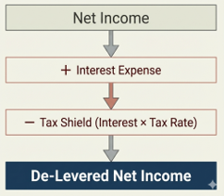
Return on Assets (ROA) — De-Levered ROA
ROA = [ Net Income + Interest × (1 − Tax) ] ÷ Average Total Assets
무엇을 측정하는가
자금조달 방식과 무관하게, 자산을 얼마나 효율적으로 사용해 이익을 창출하는지 측정.
세후 이자를 왜 다시 더하는가?
Net income에는 이미 interest expense가 반영됨.
Interest는 자금조달 비용이지 영업 결함이 아님 → 부채 영향을 제거.
자본구조가 다른 기업들끼리도 비교 가능해짐.
Ch 5 · Ratio Analysis
9
Notes:
De-levered ROA adds after-tax interest back so the ratio reflects pure asset performance, independent of financing. Interest is a finance cost, not an operational flaw; removing it lets us compare firms with different capital structures.

Slide 10
Standard ROA vs. De-Levered ROA
Term | ROA (standard) | De-levered ROA
Includes debt impact? | 예 | 아니오
What it shows | 이자비용 반영 후 수익성 | 영업만의 자산 수익률
(illustration) | No debt | Some debt
Pretax, pre-interest income | $300 | $300
Interest expense | 0 | (50)
Pretax income | 300 | 250
Taxes (35%) | (105) | (87.5)
Net income | 195 | 162.5
De-levered Net Income | $195 | $195 ᵃ
ᵃ after-tax effect: NI + Interest × (1 − Tax) = 162.5 + 50 × (1 − .35) = $195.
Illustration: de-levering으로 자본구조의 영향을 제거해 순수한 영업 자산 수익률을 드러냅니다.
Ch 5 · Ratio Analysis
10
Notes:
Standard ROA includes financing effects; de-levered ROA strips them out. The illustration shows two firms with identical operations but different debt reaching the same $195 de-levered net income after adding back after-tax interest.

Slide 11
Return on Financial Leverage (ROFL)
ROFL = ROE − ROA
PepsiCo 2020 — 핵심 개념
ROE = 50.5% — 자금조달 비용 차감 후 (부채 효과 포함).
ROA = 9.5% — de-levered (부채 효과 제외).
ROFL = 41.0% — 주주 수익률에 대한 레버리지의 기여.
＋
－
!
Positive ROFL
Negative ROFL
Higher ROFL
레버리지가 ROE를 높임.
부채가 효과적으로 활용됨.
레버리지가 ROE를 낮춤.
부채 비용이 편익을 초과.
위험도 상승.
이익과 손실을 모두 증폭.
Ch 5 · Ratio Analysis
11
Notes:
ROFL = ROE − ROA isolates the share of ROE that comes from leverage rather than operations. PepsiCo 2020: ROE 50.5%, de-levered ROA 9.5%, so ROFL ≈ 41%. Positive ROFL means leverage helps; negative means debt costs exceed benefits; higher ROFL amplifies both gains and losses.

Slide 12
Trade-Off Between Profit Margin & Asset Turnover
ROA = Profit Margin (Profitability) × Asset Turnover (Efficiency)
High PM Strategy
High AT Strategy
프리미엄 가격, 낮은 물량.
높은 자산 투자.
예: Utilities.
낮은 마진, 높은 물량.
효율적 자산 활용.
예: Retail.
iso-ROA 곡선: 곡선을 따라 이동 = 전략의 변화 (성과 아님). 더 높은 곡선으로 이동 = 영업 성과의 개선.
서로 다른 PM–AT 조합으로도 동일한 ROA를 달성할 수 있습니다 — 최적 조합은 사업 모델에 달렸습니다.
Ch 5 · Ratio Analysis
12
Notes:
ROA = profit margin × asset turnover. Firms hit the same ROA with different mixes: high-margin/low-volume (utilities) vs low-margin/high-volume (retail). Moving along an iso-ROA curve is a strategy change; moving to a higher curve is genuine operating improvement.

Slide 13
Further Disaggregation of Profit Margin (PM)
SECTION 2
Profit Margin은 총이익률(GPM)과 비용-매출 비율(ETS)로 나누어 볼 수 있습니다.
1. Gross Profit Margin (GPM)
2. Expense-to-Sales Ratio (ETS)
(Sales − COGS) / Sales.
제품 가격, 생산 효율, 원가 통제를 반영.
PepsiCo 2020: 54.8%
매출 1달러 중 55￠가 생산 후 남음 → R&D·마케팅 재원.
Operating Expenses / Sales.
SG&A, 마케팅, R&D, 광고비를 포함.
PepsiCo 2020: 40.5%
매출 1달러 중 41￠가 판매·관리·간접비로 쓰임.
매출 $1.00 − COGS $0.45 = Gross $0.55 − SG&A/R&D/Mktg $0.41 = Op Income $0.04 − 이자·세금 $0.02 = Net Income $0.02.
핵심: 높은 GPM은 혁신과 마케팅에 투자할 재원을 만들고, 낮은 ETS는 그 이익을 지켜냅니다.
Ch 5 · Ratio Analysis
13
Notes:
PM splits into gross profit margin (pricing and production efficiency) and expense-to-sales (SG&A, R&D, marketing). For PepsiCo 2020, GPM 54.8% and ETS 40.5%. Of each sales dollar, 55c survives production and 41c is spent on operating expenses, leaving about 2c of net income.

Slide 14
ROA Disaggregation
ROA = ( Earnings ÷ Sales ) × ( Sales ÷ Avg Total Assets ) = PM × AT
Profit Margin (PM) · Earnings / Net Sales
Asset Turnover (AT) · Net Sales / Avg TA
Measures: 매출 1달러당 이익 (Profitability).
영향 요인: Gross profit (가격 vs. COGS).
Operating expenses (영업비용).
가격 결정력과 원가 통제.
Measures: 자산 1달러당 매출 (Efficiency).
결정 요인: Inventory 관리.
Receivables 회수.
자산 집약도 (산업 특성).
ROA는 기업이 높은 이익을 낼 때 (high PM) 또는 자산을 효율적으로 사용할 때 (high AT) 상승합니다.
Ch 5 · Ratio Analysis
14
Notes:
ROA = profit margin × asset turnover. PM (earnings/sales) captures profitability, driven by gross profit and operating expenses; AT (sales/avg assets) captures efficiency, driven by inventory, receivables and asset intensity. ROA rises with stronger margins or better asset use.

Slide 15
ROE Decomposition — The DuPont Model
ROE = Profit Margin × Asset Turnover × Financial Leverage
1
2
3
Profit Margin
Asset Turnover
Financial Leverage
Earnings / Net Sales.
매출 1달러당 이익
(Profitability).
Net Sales / Avg TA.
자산 1달러당 매출
(Efficiency).
Avg TA / Avg Equity.
부채 사용 정도
(Use of Debt).
ROE는 매출당 이익(↑PM), 자산 효율(↑AT), 또는 레버리지(↑FL)가 늘 때 상승합니다.
Ch 5 · Ratio Analysis
15
Notes:
The DuPont model decomposes ROE into profitability (profit margin), efficiency (asset turnover) and financing (financial leverage). ROE rises with any of the three.

Slide 16
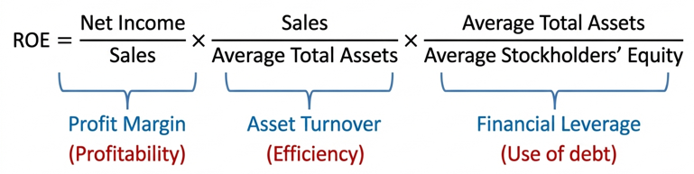
DuPont Model — Structure & Limitations
성과의 원천을 식별
Limitation
영업 역량 (수익성, 효율성),
또는 재무 구조 (부채 사용).
Net income 사용 (EWI 아님) → 레버리지가 PM과 ROE 모두에 영향.
영업 성과만 분리하긴 어렵지만, 널리 사용됨.
Ch 5 · Ratio Analysis
16
Notes:
The DuPont tree traces ROE down to its drivers, helping identify whether performance comes from operations or financial structure. Its limitation: using net income (not earnings without interest) means leverage affects both margin and ROE, so pure operating performance is hard to isolate — yet it remains a simple, widely used framework.

Slide 17

How Debt Can Increase ROE
ROE = ROA + ROFL (영업 엔진 + 자금조달 엔진)
수익의 두 엔진
Operating Efficiency (ROA) — 핵심 사업에서 창출.
Financing Strategy (ROFL) — 부채에서 창출.
부채가 ROE를 높이는 이유
Tax Shield:
Interest는 세금 공제 (세율 25%면 이자 $1의 실질 부담 $0.75).
Lower Cost:
부채는 자기자본보다 저렴 (대출자 우선 변제).
Leverage Effect:
신주 발행 없이 더 많은 이익 창출.
Ch 5 · Ratio Analysis
17
Notes:
ROE = ROA + ROFL: an operating engine plus a financing engine. Debt lifts ROE through the interest tax shield, its lower cost versus equity, and the leverage effect of earning more without issuing new shares.

Slide 18
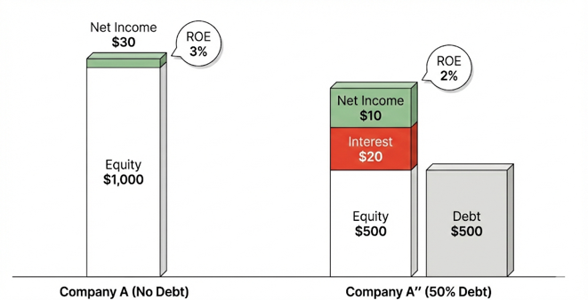
Capital Structure and ROE — When Leverage Helps vs. Hurts
레버리지가 유리할 때 · ROA 10% > Interest 4%
레버리지가 불리할 때 · ROA 3% < Interest 4%
사업이 잘될 때 레버리지는 수익을 증폭.
No Debt: ROE 10% = ROA 10% + ROFL 0%.
50% Debt: ROE 16% = ROA 10% + ROFL 6%.
* ROA는 unlevered ROA임.
시장 부진 시 고정 이자 지급이 가치를 잠식.
No Debt: ROE 3% = ROA 3% + ROFL 0%.
50% Debt: ROE 2% = ROA 3% + ROFL (−1%).
레버리지는 손실도 함께 증폭.
Ch 5 · Ratio Analysis
18
Notes:
Leverage helps when ROA exceeds the interest rate (10% vs 4%): 50% debt lifts ROE from 10% to 16%. It hurts when ROA is below the rate (3% vs 4%): the same 50% debt drags ROE from 3% down to 2%. Leverage amplifies both gains and losses.

Slide 19
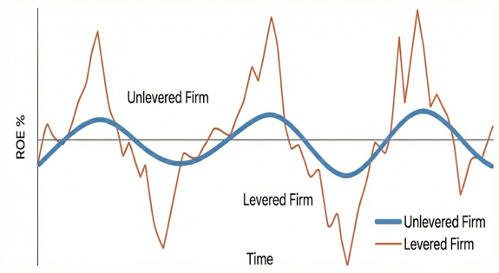
Downside Risk of Leverage
SECTION 2
레버리지의 대가 — 레버리지는 수익만이 아니라 변동성도 함께 증폭시킵니다.
Default Risk
이자·원금을 지급하지 못할 위험 증가 (부채 약정 위반).
Amplification
침체기에 손실이 더 빠르게 확대됨.
Ultimate Cost
과도한 부채는 자기자본을 완전히 잠식할 수 있음.
Ch 5 · Ratio Analysis
19
Notes:
Leverage amplifies volatility, not just returns. Its costs: default risk (missing interest or principal, breaching covenants), amplification of losses in downturns, and — ultimately — bankruptcy that can wipe out equity entirely.

Slide 20
Matching Capital Structure to Strategy
SECTION 2
자본 구조는 사업의 현금흐름 특성과 전략에 맞춰야 합니다.
부채 수용력 높음
부채 수용력 낮음
현금흐름이 예측 가능한 기업.
안정적 수익 → 더 많은 부채를 안전하게 감당.
예: 유틸리티, 성숙한 소비재.
혁신·무형자산에 의존하는 기업.
변동성 큰 수익 → 자기자본에 더 의존해야 함.
예: 초기 기술기업, R&D 집약 산업.
예측 가능한 현금흐름은 부채를 감당하고, 무형자산 의존 기업은 자기자본으로 유연성을 확보합니다.
Ch 5 · Ratio Analysis
20
Notes:
Firms with predictable cash flows can safely carry more debt; those relying on innovation and intangibles should lean on equity for flexibility. Capital structure should fit the business model.

Slide 21
PART 3
Liquidity & Solvency
유동성·지급능력 · 단기·장기 재무 건전성

Slide 22
Liquidity Analysis
SECTION 3
단기(SHORT-TERM) 채무를 이행할 수 있는가?
Current Ratio
Quick Ratio
Current Assets / Current Liabilities
(Cash + AR) / Current Liabilities
1.0 초과 = Working Capital 양(+).
Inventory를 제외.
OCF to CL
Cash Burn Rate
Operating Cash Flow / Current Liab.
Free Cash Flow / 365
영업으로 단기 부채 감당?
현금이 소진되는 속도.
유동성이 너무 낮으면 = 채무불이행 위험, 너무 높으면 = 비효율적 자산 운용.
Ch 5 · Ratio Analysis
22
Notes:
Liquidity asks whether short-term obligations can be met. Current ratio (>1 means positive working capital), quick ratio (excludes inventory), OCF-to-CL (can operations cover current liabilities), and cash burn rate (how fast cash depletes). Too little liquidity risks default; too much is inefficient.

Slide 23
Solvency Analysis
SECTION 3
장기(LONG-TERM) 채무를 이행할 수 있는가?
Debt-to-Equity (D/E)
Times Interest Earned (TIE)
Total Liabilities / Stockholders' Equity.
부채와 자기자본에 대한 의존도.
높음 = 부채 많음, 지급능력 낮음.
낮음 = 보수적, 더 안정적.
(Operating Income + Int Exp) / Int Exp.
영업이익으로 이자를 감당할 수 있는가?
높음 = 이자를 여유 있게 감당.
낮음 = 이자 지급에 어려움 가능.
지급능력이 우수하면: 장기 채무 이행 가능 · 신용 위험 낮음 · 향후 차입 여력 큼.
유동성은 '지금 갚을 수 있는가', 지급능력은 '끝까지 갚을 수 있는가'를 묻습니다.
Ch 5 · Ratio Analysis
23
Notes:
Solvency asks whether long-term obligations can be met. D/E (total liabilities/equity) shows reliance on debt; TIE ((operating income + interest)/interest) shows how comfortably operating profit covers interest. Strong solvency means low credit risk and future borrowing capacity.

Slide 24
Altman Z-Score (1968)
Z = 1.2(WC/TA) + 1.4(RE/TA) + 3.3(EBIT/TA) + 0.6(MVE/TL) + 1.0(Sales/TA)
변수
Z > 3.0
건전 · 파산 위험 낮음
WC/TA —
유동성.
RE/TA —
장기 수익성.
EBIT/TA —
효율성.
MVE/TL —
자본 건전성.
Sales/TA —
자산회전율.
Z = 1.8 – 3.0
Gray Zone (회색 지대) · 위험 보통
Z < 1.8
부실 · 파산 위험 높음
최초 발표 시 파산 1년 전 예측 정확도 95% — 은행과 신용분석가들이 지금도 널리 사용합니다.
Altman Z-Score는 다섯 개 비율을 가중 합산해 파산 위험을 하나의 점수로 예측합니다.
Ch 5 · Ratio Analysis
24
Notes:
The Altman Z-Score weights five ratios (liquidity, long-run profitability, efficiency, capital health, asset turnover) into a single bankruptcy-risk score. Z>3 is safe, 1.8-3.0 is the gray zone, below 1.8 signals distress. Originally 95% accurate one year before failure and still widely used.

Slide 25
PART 3 · DEEP DIVE
Working Capital Requirements
운전자본 — 유동성인가, 자금조달 요구인가

Slide 26
Traditional View — Working Capital as Liquidity
SECTION 3
Working capital management은 유동성을 유지하기 위해 현금과 current assets를 효율적으로 통제하는 것을 다룹니다.
Net Current Assets = Current Assets − Current Liabilities
Interpretation
Key Insight
양(+)의 값은 단기 지급능력과
영업의 안정성을 의미.
전통적으로 유동성 지표로 인식 — 만기 도래 채무 이행 여부 확인.
그러나 이는 하나의 관점일 뿐...
다음 슬라이드: working capital을 '유동성'이 아니라 '자금조달 요구'로 다시 봅니다.
Ch 5 · Ratio Analysis
26
Notes:
Traditionally, working capital (current assets − current liabilities) is a liquidity measure: a positive value signals short-term solvency and operating stability. But this is only one lens — the next slide reframes it as a funding requirement.

Slide 27
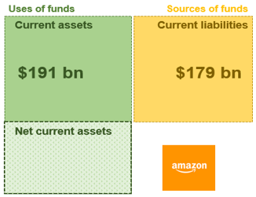
Source-of-Funds View — The Working Capital Requirement
SECTION 3
Working capital은 현재의 영업을 유지하기 위해 필요한 장기 자금조달 규모로도 이해할 수 있습니다.
Key Points
Net current assets는 working capital requirement를 발생: $12 bn (= $191 − $179).
Current liabilities(공급업체)로 조달되지 않은 current assets 부분.
기업은 이 부족분을 장기 자금(자기자본·장기부채)으로 메워야 함.
핵심: CA > CL일 때 그 격차는 장기 자본으로 조달해야 하며 — 이것이 진정한 “working capital requirement”입니다.
Ch 5 · Ratio Analysis
27
Notes:
Reframed: working capital is the long-term financing needed to sustain current operations. Net current assets (e.g. $191bn − $179bn = $12bn) is the part of current assets not funded by suppliers/current liabilities, so the firm must cover that gap with equity or long-term debt.

Slide 28
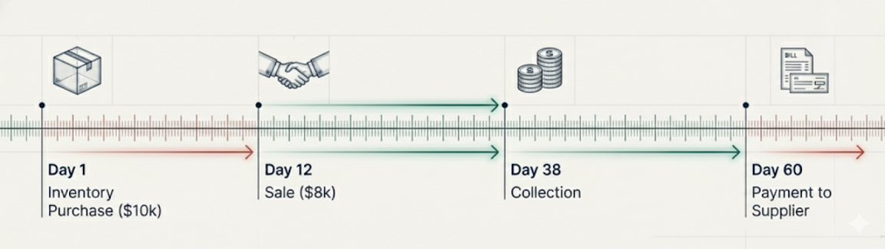
The Cycle of Cash Lag
SECTION 3
현금은 재고 매입에서 판매·회수까지 시차를 두고 순환합니다 — 그 간극이 운전자본 수요를 만듭니다.
Purchase → Produce → Sell → Collect. 현금이 다시 들어올 때까지의 간극을 장기 자본이 메웁니다.
함의: 현금 회수 주기가 길수록 더 많은 운전자본 자금조달이 필요합니다.
Ch 5 · Ratio Analysis
28
Notes:
Cash cycles with a lag: pay for inventory now, collect from customers later. The longer the collection cycle, the more working-capital financing the business must carry to bridge the gap.

Slide 29
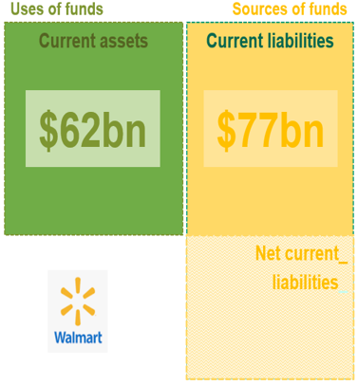
Negative Working Capital — Risk vs. the 'Walmart' Advantage
What It Means · CL > CA
Current liabilities가 current assets를 초과할 때 발생.
종종 유동성 위험 신호 — 단기 채무 이행에 어려움 가능.
Remedies
비유동자산을 매각해 current assets를 늘리거나,
추가 장기 자본을 조달해 양(+)의 WC 회복.
Walmart Example: CA $62 bn vs. CL $77 bn → Net current liabilities $15 bn. Walmart는 공급업체 자본으로 영업을 조달합니다 — 이것은 나쁜 것인가?
Ch 5 · Ratio Analysis
29
Notes:
Negative working capital (CL > CA) is usually read as a liquidity risk. Remedies: sell non-current assets or raise long-term capital. But Walmart (CA $62bn vs CL $77bn, net $15bn negative) funds operations with supplier capital — an efficient model, not necessarily bad.

Slide 30
Summary — Key Takeaways on Working Capital
Positive WC: Healthy (Not Always Good)
CA > CL → 유동성·지급능력 우수.
과도하면 = 저수익 자산에 자본이 묶임.
WC = Funding Requirement
영업을 유지하기 위해 필요한 장기 자본.
단순 유동성이 아니라 자본 배분의 선택.
Negative WC: Risky (Not Always Bad)
CL > CA → 유동성 압박 가능.
일부 모델에선 효율적 (예: Walmart).
Working capital은 유동성 점검이자 자본 배분의 선택 — 부호만으로 좋고 나쁨을 단정할 수 없습니다.
Ch 5 · Ratio Analysis
30
Notes:
Positive working capital signals liquidity but excess ties up capital in low-return assets. Working capital is also a funding requirement — long-term capital to run operations. Negative working capital can pressure liquidity yet be efficient for some models (Walmart). The sign alone does not determine good or bad.

Slide 31
PART 3 · CAVEATS
Limitations of Ratio Analysis
비율 분석의 한계 — GAAP·원가·비교가능성

Slide 32
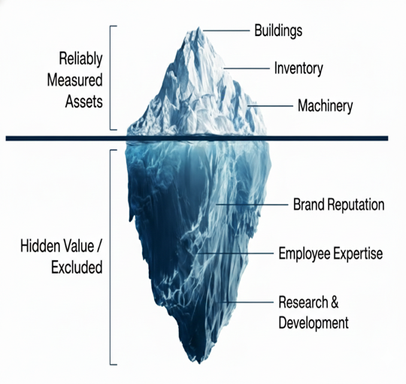
Blind Spot 1: GAAP — Measurability
Measurability
재무제표에는 신뢰성 있게 측정 가능한 항목만 포함.
브랜드 평판·임직원 전문성 같은 무형 자산은 종종 제외 → 자산 과소계상.
따라서 ROA가 실제보다 높게 나타날 수 있음.
Non-Capitalized Costs
장기 가치를 더하는 지출(R&D, 광고)이 자본화되지 않고 비용 처리.
Balance sheet상 자산이 과소계상되는 결과.
Ch 5 · Ratio Analysis
32
Notes:
GAAP includes only reliably measurable items, so intangibles like brand and talent are excluded and assets are understated — which can overstate ROA. Value-adding costs (R&D, advertising) are expensed, not capitalized, further understating assets.

Slide 33

Blind Spot 2: Historical Cost vs. Market Reality
The Rule
자산은 최초 취득원가로 기록됨.
The Distortion
원가 기반 비율은 현재 시장가치를 반영하지 못함 (특히 부동산).
The Result
재무비율이 성과가 아니라 회계 규칙 때문에 달라질 수 있음.
Example: 20년 전 $1 million에 취득한 토지가 오늘날 시장가치로는 $10 million.
Ch 5 · Ratio Analysis
33
Notes:
Assets are recorded at historical cost, so cost-based ratios miss current market values — especially for long-held real estate. Ratios can shift because of accounting rules rather than performance. Example: land bought for $1M twenty years ago may be worth $10M today.

Slide 34
Structural Distortions — The Comparability Problem
SECTION 3
구조적 요인은 기업 간·기간 간 비교를 왜곡합니다.
1
2
3
Company Changes
Conglomerate Effects
Timing Factors
M&A와 사업 매각은
전년 대비 비교를 어렵게 함.
대기업은 여러 산업에 걸침.
연결재무제표는 부문별 위험을 가림.
계절성과 사업 수명주기.
스타트업 vs. 성숙한 'cash cow'.
Example — Amazon: e-commerce·AWS·광고·엔터가 섞임. 연결 비율은 마진이 다른 사업을 뒤섞으므로 부문별(segment) 분석이 필수.
M&A, 복합기업 구조, 타이밍은 비율의 직접 비교를 어렵게 만듭니다.
Ch 5 · Ratio Analysis
34
Notes:
Comparability suffers from company changes (M&A, divestitures), conglomerate effects (consolidated statements mask segment risk), and timing (seasonality, life cycle). Amazon blends e-commerce, AWS, advertising and entertainment, so consolidated ratios mix very different margins — segment analysis is essential.

Slide 35
Ratios Are a Means to an End
SECTION 3
비율은 복잡한 영업활동을 하나의 숫자로 압축하지만, 정성적 요인은 놓칩니다.
What Ratios CAN Tell You
What Ratios CANNOT Tell You
기간에 걸친 재무 성과의 추세.
동종업계 대비 상대적 위치.
잠재적 우려 영역 (유동성·레버리지·수익성).
투자 분석을 위한 빠른 스크리닝.
경영진의 역량과 기업 지배구조.
전략적 방향과 경쟁우위.
혁신 파이프라인과 브랜드 가치.
고객 만족과 임직원 사기.
Best Practice: 비율은 심층 분석의 출발점으로 사용할 것 — 최종 답이 아닙니다.
효과적인 분석은 비율을 넘어 전반적 성과와 방향을 봅니다.
Ch 5 · Ratio Analysis
35
Notes:
Ratios compress complex operations into single numbers but miss qualitative factors. They CAN show trends, peer position, concern areas and quick screens; they CANNOT reveal management quality, strategy, innovation, brand or morale. Use ratios as a starting point, not the final answer.

Slide 36
The Enlightened Analyst — Synthesis
SECTION 3
성공적인 분석은 비율 너머를 보고 기업의 진정한 자금조달 구조와 전략적 방향을 이해할 것을 요구합니다.
Data has Structural Limits
GAAP은 무형자산을 제외하고 가치를 왜곡함.
1
WC is a Funding Requirement
단순한 유동성 점검이 아님.
2
Ratios are a Means to an End
경영진·혁신·전략은 담아내지 못함.
3
진정한 통찰은 숫자와 서사(narrative) 사이의 간극에 있습니다.
Ch 5 · Ratio Analysis
36
Notes:
Synthesis: financial data has structural limits (GAAP excludes intangibles), working capital is a funding requirement not just a liquidity check, and ratios are a means to an end that cannot capture management, innovation or strategy. True insight lives in the gap between the numbers and the narrative.

Slide 37
EXTRA
Analyzing Core Operating Activities
핵심 영업활동 분석 · RNOA = NOPAT ÷ NOA

Slide 38
Bifurcating the Business Model
EXTRA
모든 기업은 두 개의 엔진으로 굴러갑니다 — 하나는 가치를 만들고, 다른 하나는 그것에 자금을 댑니다.
Operating Activities · The Engine
Nonoperating Activities · The Support
재화·용역을 생산·인도하는 핵심 거래.
Drivers: Sales, 생산, R&D, 마케팅.
Primary Value Driver (핵심 가치 창출).
사업에 자금을 대는 재무·투자 활동.
Drivers: 부채 관리, 투자.
Secondary Driver (보조적 역할).
왜 중요한가: RNOA는 첫 번째 엔진만 분리해, 성과가 자금조달과 뒤섞이지 않게 합니다.
Ch 5 · Ratio Analysis
38
Notes:
Every firm runs on two engines: operating activities create value (sales, production, R&D, marketing — the primary driver) and nonoperating activities finance it (debt management, investments — secondary). RNOA isolates the operating engine so performance is not blended with financing.

Slide 39
The Metric of True Efficiency — RNOA
RNOA = Net Operating Profit After Taxes (NOPAT) ÷ Average Net Operating Assets (NOA)
1
2
3
Measures Return
Compares to Capital
Removes Distortion
영업활동만으로
창출된 수익을 포착.
그 수익을 실제로
투입된 영업 자본과 연결.
자금조달 의사결정이
만드는 왜곡을 제거.
In short: ROE는 영업 역량과 자금조달 선택을 뒤섞지만, RNOA는 영업 엔진만 따로 보여줍니다.
Ch 5 · Ratio Analysis
39
Notes:
RNOA = NOPAT ÷ average NOA. It measures the return generated by operations alone, ties it to the capital actually invested in operations, and removes financing distortions. Where ROE mixes operations and financing, RNOA shows the operating engine on its own.

Slide 40
The Numerator — Purifying the Profit (NOPAT)
EXTRA
Goal: Net Income에서 출발해, 영업이 아닌 것을 모두 걷어냅니다.
Keep (Operating)
Remove (Nonoperating)
Sales Revenue.
Cost of Goods Sold.
SG&A.
R&D.
Depreciation.
Interest Income.
Interest Expense.
Investment Gains / Losses (투자 손익).
Result — NOPAT: 부채도 없고 투자수익도 없을 때 사업이 벌어들일 이익.
Ch 5 · Ratio Analysis
40
Notes:
NOPAT starts from net income and strips out everything nonoperating. Keep operating items (sales, COGS, SG&A, R&D, depreciation); remove nonoperating items (interest income, interest expense, investment gains/losses). NOPAT is what the business would earn with no debt and no investment income.

Slide 41
Calculating NOPAT
NOPAT = Net Income − (Nonoperating Revenues − Nonoperating Expenses) × (1 − Tax Rate)
Nonoperating Revenues
Nonoperating Expenses
Interest·investment income.
영업에서 나온 것이 아니므로 제거.
부채의 이자 비용.
자금조달 선택이므로 다시 더함.
Key Insight: 사실상 부채의 세후 비용을 다시 더하는 것 — 부채도 투자수익도 없다면 회사가 보고했을 이익을 보려는 것입니다.
NOPAT은 자금조달의 잡음을 제거한, 영업만의 세후 이익입니다.
Ch 5 · Ratio Analysis
41
Notes:
NOPAT = net income − (nonoperating revenues − nonoperating expenses) × (1 − tax rate). Remove nonoperating revenues (interest/investment income) and add back nonoperating expenses (interest on debt). In effect we add back the after-tax cost of debt to see what the firm would report with no financing.

Slide 42
Case Study: PepsiCo (2020)
EXTRA
Objective: 자본구조와 분리해, 핵심 사업의 효율성을 판단합니다.
$7,175M
$117M
$1,128M
25%
Net Income
Nonoperating Revenues
Nonoperating Expenses
Tax Rate
Note: 모든 금액은 백만 달러 단위. 25%는 NOPAT 조정에 사용된 유효세율입니다.
Why adjust: Net Income만으로는 자금조달 구조가 섞여 있음 — NOPAT과 NOA가 이를 제거합니다.
Ch 5 · Ratio Analysis
42
Notes:
PepsiCo 2020 inputs (in $ millions): net income $7,175; nonoperating revenues $117; nonoperating expenses $1,128; effective tax rate 25%. The goal is to judge core operating efficiency separately from capital structure, so we convert net income to NOPAT and total assets to NOA.

Slide 43
PepsiCo — The NOPAT Adjustment
Net Income
$7,175.0
Less: After-Tax Nonoperating Net
−$758.3
NOPAT
$7,933.3
($117 − $1,128) × (1 − 0.25) = −$758.3 → $7,175.0 − (−$758.3) = $7,933.3
Observation: NOPAT이 Net Income보다 큽니다. 이자 지급이라는 “drag”를 제거하면 모든 자본 제공자에게 귀속되는 영업의 진정한 수익력이 드러납니다.
Ch 5 · Ratio Analysis
43
Notes:
After-tax nonoperating net = ($117 − $1,128) × (1 − 0.25) = −$758.3. NOPAT = $7,175.0 − (−$758.3) = $7,933.3M. NOPAT exceeds net income because removing the interest 'drag' reveals the operating profit attributable to all capital providers, debt and equity alike.

Slide 44
The Denominator — Capital at Work (NOA)
EXTRA
Balance sheet를 나눠 봅니다 — 실제로 사업을 굴리는 항목은 무엇인가?
Operating Assets
Operating Liabilities
Cash · Receivables · Inventory
PP&E · Intangibles.
Accounts Payable · Accrued Exp.
Employee Benefits.
Nonoperating Assets
Nonoperating Liab. & Equity
관계기업 투자와
시장성 유가증권.
Debt와 이자부 부채.
Equity.
NOA = Operating Assets − Operating Liabilities
Ch 5 · Ratio Analysis
44
Notes:
NOA splits the balance sheet into what actually runs the business. Operating assets (cash, receivables, inventory, PP&E, intangibles) minus operating liabilities (payables, accrued expenses, employee benefits) equal NOA. Nonoperating items (investments, marketable securities, debt, equity) are excluded.

Slide 45
PepsiCo — Isolating Operating Capital
Total Operating Assets
$91,059
Minus Operating Liabilities
−$35,216
Net Operating Assets (NOA)
$55,843
$91,059 − $35,216 = $55,843
What it means: 이 $55.8 billion은 PepsiCo의 설비·재고·브랜드에 실제로 투입된 자기자본·부채 자본 — 영업 엔진이 굴리고 있는 자본입니다.
Ch 5 · Ratio Analysis
45
Notes:
PepsiCo NOA = total operating assets $91,059 − operating liabilities $35,216 = $55,843M. This $55.8 billion is the equity and debt capital actually invested in PepsiCo's plant, inventory and brands — the capital the operating engine is running.

Slide 46
The Verdict — PepsiCo's Operating Efficiency
RNOA = NOPAT ÷ Average NOA = $7,933.3 ÷ $51,082.5 = 15.5%
$7.93B
$51.1B
15.5%
NOPAT
Average NOA
RNOA
영업만의 세후 이익.
($55,843 + $46,322) ÷ 2.
영업 자본 1달러당 15.5￠.
Strong operating efficiency: 핵심 영업에 투자된 1달러당 PepsiCo는 세후 이익 15.5￠를 창출합니다.
해석: RNOA는 자금조달과 분리된, 순수한 영업 자본의 수익률입니다.
Ch 5 · Ratio Analysis
46
Notes:
RNOA = NOPAT $7,933.3 ÷ average NOA $51,082.5 = 15.5%. Average NOA = ($55,843 + $46,322)/2. PepsiCo earns 15.5 cents of after-tax operating profit for every dollar invested in core operations — strong operating efficiency, measured independently of financing.

Slide 47
Signal vs. Noise — RNOA vs. ROE
15.5%
+35.0%p
50.5%
RNOA
레버리지 효과
ROE
핵심 영업 성과.
재무 레버리지 기여.
주주 수익률.
영업 엔진 + 재무 레버리지 효과 = 주주 수익률
Reading the Gap: 주주 수익률의 상당 부분은 레버리지(nonoperating)로 만들어진 것이지, 제품을 더 많이 팔아서(operating) 얻은 것이 아닙니다.
사업 자체는 RNOA로, 자본구조는 ROE로 판단하십시오.
Ch 5 · Ratio Analysis
47
Notes:
PepsiCo's RNOA is 15.5% but ROE is 50.5% — a 35-point gap created by financial leverage, not by selling more product. Judge the business itself with RNOA and the capital structure with ROE.

Slide 48
The Analyst's Checklist
1
Distinguish
Operating(가치 창출)과 nonoperating(자금조달)을 분리한다.
2
Adjust Income
Net Income에서 이자·투자 손익을 제거해 NOPAT으로 전환한다.
3
Adjust Capital
Total Assets에서 운전자본과 PP&E를 분리해 NOA로 전환한다.
4
Interpret
경영자는 RNOA로, 자본구조는 ROE로 판단한다.
두 질문: RNOA는 “사업 자체가 얼마나 좋은가?”, ROE는 “자금조달까지 더하면 얼마나 좋은가?”에 답합니다.
Ch 5 · Ratio Analysis
48
Notes:
Checklist: (1) distinguish operating from nonoperating; (2) adjust income to NOPAT by removing interest and investment gains/losses; (3) adjust capital to NOA by isolating working capital and PP&E; (4) interpret managers with RNOA and capital structure with ROE. RNOA asks how good the business is; ROE asks how good it is once financing is added.

Slide 49
END OF CHAPTER 5
Clarity in Capital
영업활동을 분리해냄으로써, 재무제표를 읽는 단계에서 사업의 엔진을 이해하는 단계로 나아갑니다.
Distinguish · Adjust (NOPAT & NOA) · Interpret (RNOA vs. ROE)
Financial Statement Analysis | KAIST College of Business
Notes:
Closing page. Operating activities are the heart of value creation; distinguishing them, adjusting to NOPAT and NOA, and interpreting RNOA vs. ROE moves us from reading statements to understanding the business engine.

